Slide 1

第八章
假设检验
§8.1 假设检验的基本概念

Slide 2
一、假设检验的基本思想和基本步骤
假设检验是指施加于一个或多个总体的
概率分布或参数的假设.
所作的假设可以是正确的,也可以是错误的.
为判断所作的假设是否正确,
从总体中抽取样本,根据样本的取值,
按一定的原则进行检验,
然后,作出接受或拒绝所作假设的决定.

Slide 3
1、假设检验的内容
参数检验
总体均值、均值差的检验
总体方差、方差比的检验
分布拟合检验
非参数检验
符号检验
秩和检验
2、假设检验的理论依据
假设检验所以可行，其理论背景为
实际推断原理，即“小概率原理”

Slide 4
小概率事件在一次试验中基本上不会发生.
下面我们用一例说明这个原则.
这里有两个盒子，各装有100个球.
…99个
…99个
99个白球
一个红球
99个红球
一个白球
另一盒中的白球和红球数
一盒中的白球和红球数

Slide 5
小概率事件在一次试验中基本上不会发生.
现从两盒中随机取出一个盒子，
问这个盒子里是白球99个还是红球99个？

Slide 6
小概率事件在一次试验中基本上不会发生.
我们不妨先假设：这个盒子里有99个白球.
现在我们从中随机摸出一个球，发现是
此时你如何判断这个假设是否成立呢？

Slide 7
小概率事件在一次试验中基本上不会发生.
假设其中真有99个白球，摸出红球的概率只有1/100，这是小概率事件.
小概率事件在一次试验中竟然发生了，不能不使人怀疑所作的假设.
这个例子中所使用的推理方法，可以称为
带概率性质的反证法
不妨称为概率反证法.

Slide 8
它不同于一般的反证法
一般的反证法要求
在原假设成立的条件下导出的结论是绝对成立的，
如果事实与之矛盾，则完全绝对地否定原假设.
概率反证法的逻辑是：
如果小概率事件在一次试验中居然发生，
我们就以很大的把握否定原假设.

Slide 9
这一节我们讨论对参数的假设检验 .
让我们先看一个例子.

Slide 10




例1 某产品的出厂检验规定: 次品率 p 不超过4%才能出厂. 现从一万件产品中任意抽查12件发现3件次品, 问该批产品能否出厂？若抽查结果发现1件次品, 问能否出厂？
解 假设
这是小概率事件,一般在一次试验中是不会发生的,
现一次试验竟然发生,故可认为原假设不成立,

Slide 11
这是小概率事件,一般在一次试验中是不会发生的,
现一次试验竟然发生,故可认为原假设不成立,
即该批产品次品率p>0.04, 则该批产品不能出厂.
相反
这不是小概率事件,没理由拒绝原假设,
从而接受原假设,即该批产品可以出厂.

Slide 12
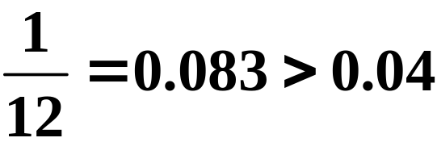
注: 若不采用假设检验,
而是直接计算
则按理也不能够出厂.

Slide 13
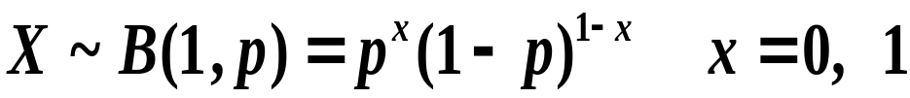
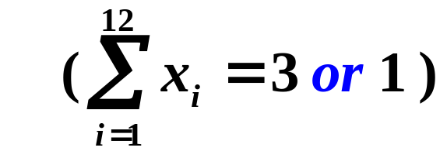
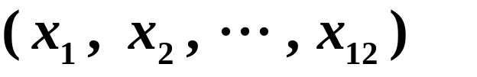
上述出厂检验问题的数学模型
对总体
提出假设
要求利用样本观察值
对提供的信息作出接受H₀(可出厂),
还是接受H₁(不准出厂) 的判断.

Slide 14

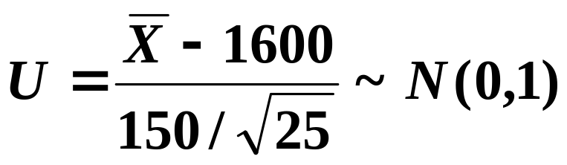
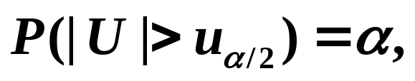
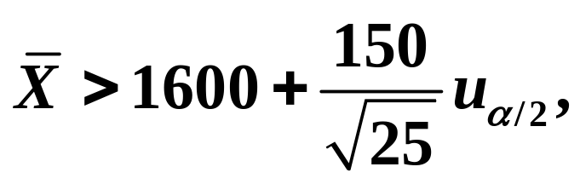
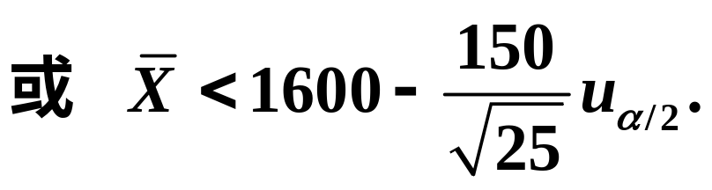
例2 某厂提供的电灯泡,其使用寿命(小时)X ～N(1600,150²), 随机抽取25个,测得它们的平均寿命为1528小时, 试问这些灯泡的是否合格?
解 假设灯泡合格，

Slide 15
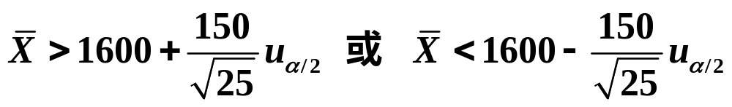





这是一个小概率事件.试验的结果1528<1541.2,意
味着这个小概率事件发生了,表明抽样检查的结果
与原假设H₀:μ=1600不符,应认为这些灯泡不合格.

Slide 16




试验的结果1501<1528<1699,意味着这个小概率事件没有发生, 这又表明抽样检查的结果与原假设H₀:μ=1600符合, 应认为这些灯泡合格.因此,假设检验的结论与事先给定的小概率α密切相关.

Slide 17
定义 事先给定的小概率α称为检验的显著性水平.
相应的α分位数u_{α/2}叫做临界值,
小概率事件对应的区域叫做拒绝域.
检验时提出的假设H₀叫做原假设,
相反的假设H₁称为对立假设或备选假设.

Slide 18
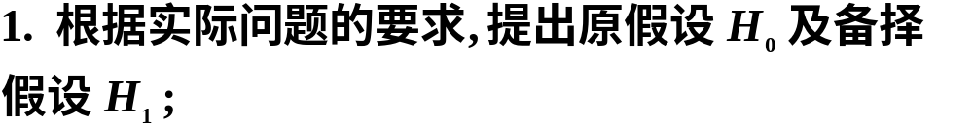
3. 假设检验的一般步骤
3. 确定检验统计量以及拒绝域形式;

Slide 19
二、两类错误
由例2可见,在给定α的前提下,
接受还是拒绝原假设完全取决于样本值,
因此所作检验可能导致以下两类错误的产生：
第一类错误
弃真错误
第二类错误
纳伪错误

Slide 20
假设检验的两类错误
所作判断
接受H₀
拒绝H₀
真实情况
H₀为真
正确
第一类错误
(弃真)
第二类错误
(纳伪)
H₀为假
正确
犯第一类错误的概率通常记为α
犯第二类错误的概率通常记为β

Slide 21
希望所用的检验方法尽量少犯错误,
但不能完全排除犯错误的可能性.
理想的检验方法应使犯两类错误的概率都很小
但在样本的容量给定的情形下,
不可能使两者都很小,
降低一个, 往往使另一个增大.

Slide 22
假设检验的指导思想是
控制犯第一类错误的概率不超过α,
然后,若有必要,
通过增大样本容量的方法来减少β .

Slide 23
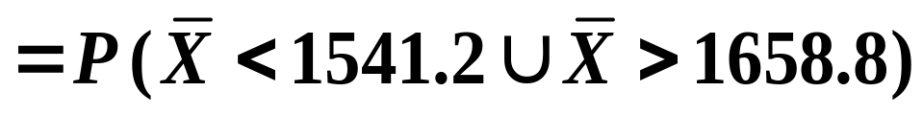
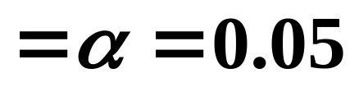
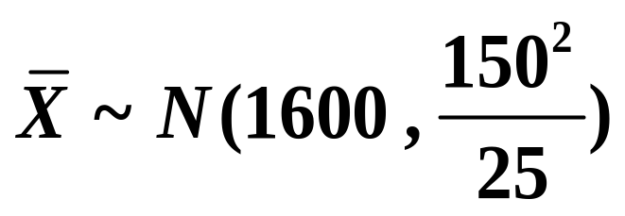
在例2 中
犯第一类错误的概率
=P(拒绝H₀|H₀为真)
若H₀为真, 则
所以,拒绝H₀的概率为α, α又称为显著性水平,
α 越大,犯第一类错误的概率越大, 即越显著.

Slide 24
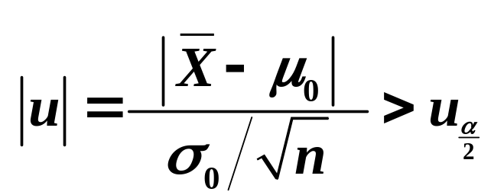
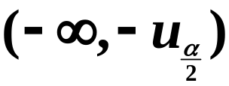
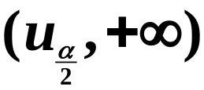



§7.1 假设检验的基本概念
三.双侧假设检验与单侧假设检验
上述例2的假设检验中,当 时,
即 落在区间 或 时,拒绝原假设.则这
两个区间为
在显著性水平 下关于 的拒绝域.
由于拒
绝域分别位于两侧,故称这类假设检验为双侧假设检验.

Slide 25


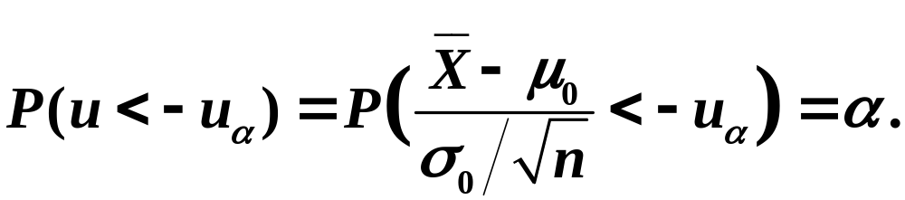


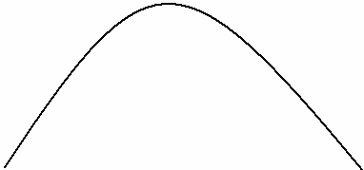




若例2关心的是产品寿命均值μ不应太小,则考虑
单侧情形.
给定显著性水平α,检验如下假设
(1) 若 ,有
0

Slide 26
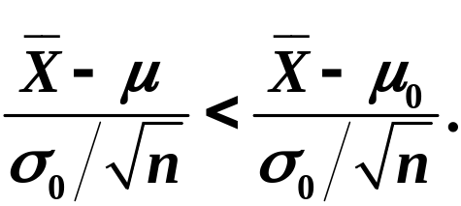

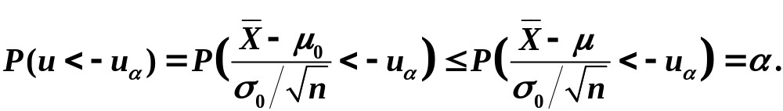
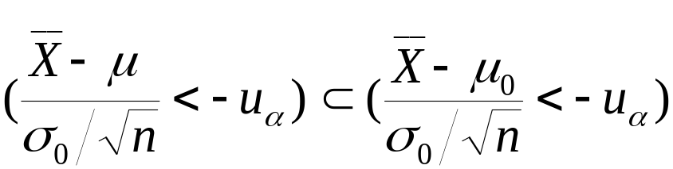

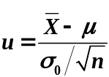
(2) 若 ,则
事件
观测值 时,拒绝原假设
此类检验为左侧假设检验.
0

Slide 27
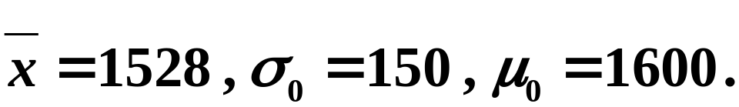

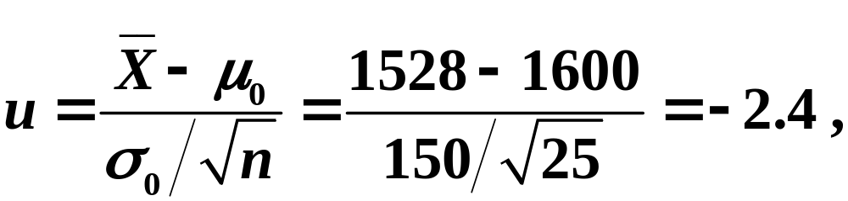


上例
取 ,
由样本信息
代入得
-2.4< -1.645
这时,拒绝原假设接受备择假设,认为这批元件的寿命
均值显著地低于1600h.

Slide 28
小结
1.假设检验的基本思想及推理方法:
根据小概率事件的实际不可能性原理.
2.双侧假设检验与单侧假设检验.
由实际问题选择检验方式.
3.假设检验的一般步骤.

